Slide 1
二项分布与泊松分布实习
易伟宁
流行病与卫生统计学系

Slide 2
复习：三种离散型分布

Slide 3
相关概率函数
概率函数用法 | 二项分布 | 泊松分布 | 正态分布
产生一组随机数字 | rbinom(n, size, prob) | rpois(n,lambda) | rnorm(n,mu,sigma)
给x值求概率(密度)值 | dbinom(x,size,prob) | dpois(x,lambda) | dnorm(x,mu,sigma)
求q的分布函数值p | pbinom(q,size,prob) | ppois(q,lambda) | pnorm(q,mu,sigma)
分布函数值p反求q | qbinom(p,size,prob) | qpois(p,lambda) | qnorm(p,mu,sigma)

Slide 4
正态分布和z分布
t分布
连续型分布
F分布
χ²分布 等
统计分布
伯努利分布
离散型分布
二项分布与泊松分布
负二项分布、超几何分布 等

Slide 5
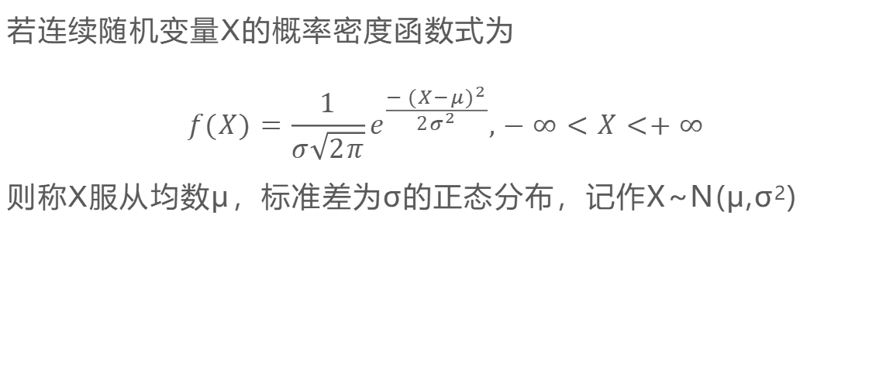
最常见的连续型分布--正态分布
若连续随机变量X的概率密度函数式为
$$f(X)=\frac{1}{σ\sqrt{2π}}e^{\frac{−{(X−μ)}^{2}}{2σ^{2}}},−∞<X<+∞$$
则称X服从均数μ，标准差为σ的正态分布，记作X~N(μ,σ²)

Slide 6
正态分布的特征
f(X)
X

Slide 7

正态分布的总体均数与总体方差
$$μ_{X}=μ$$
$$σ_{X}^{2}=σ^{2}$$

Slide 8
软件R操作
假设健康成年男性血清钾近似服从均数和标准差分别为4.5和0.5 (mmol/L)的正态分布。要求：
产生一组随机数
作图
计算曲线下面积
根据面积求分位点

Slide 9
软件R程序
x<-seq(3.5,5.5,0.01)
fx<-dnorm(x,4.5,0.5)
plot(x,fx,type="l")
pnorm(4.5,4.5,0.5)
qnorm(0.5,4.5,0.5)
rnorm(100,4.5,0.5)

Slide 10

最简单的离散型分布--伯努利分布
若离散随机变量X的概率函数式为
$$P(X=x)=\left\{\begin{matrix}π, x=1 \\ 1−π,x=0\end{matrix}\right.$$
则称X服从参数为π的伯努利分布，记作X~Bernoulli(π)

Slide 11
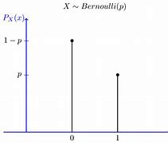
伯努利分布的特征

Slide 12
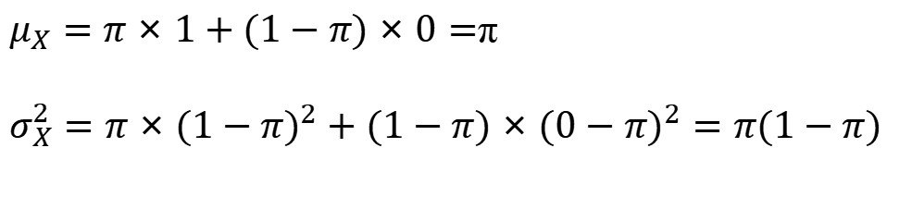
伯努利分布的总体均数与总体方差
$μ_{X}=π×1+(1−π)×0=$π
$σ_{X}^{2}=π×{(1−π)}^{2}+(1−π)×{(0−π)}^{2}=π(1−π)$

Slide 13
软件R操作
产生一组随机数
rbinom(10,1,0.35)
作图
x<-0:1
fx<-c(0.65,0.35)
plot(x,fx,type="h",ylim=c(0,1),xlim=c(-1,2))

Slide 14
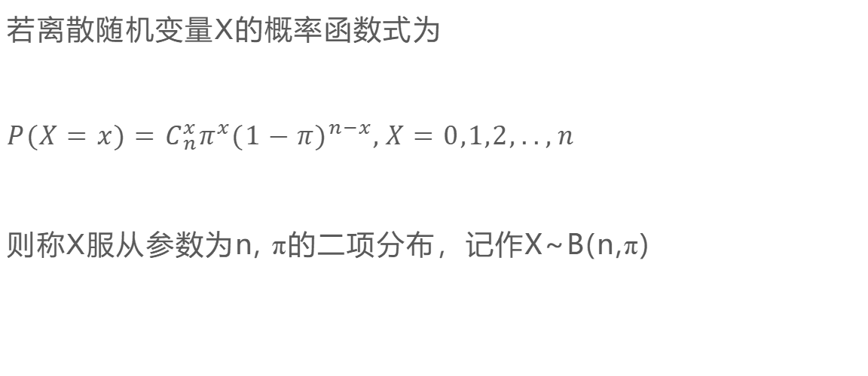
最常见的离散型分布--二项分布
若离散随机变量X的概率函数式为
$$P(X=x)=C_{n}^{x}π^{x}{(1−π)}^{n−x},X=0,1,2,..,n$$
则称X服从参数为n, π的二项分布，记作X~B(n,π)

Slide 15
二项分布的特征

Slide 16
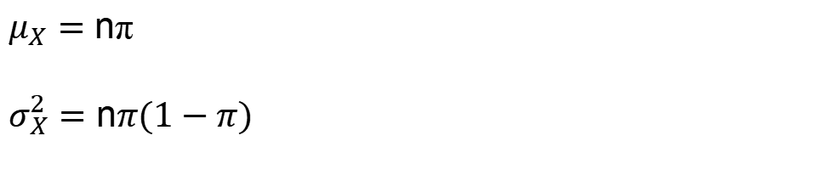
二项分布的总体均数与总体方差
$μ_{X}=n$π
$σ_{X}^{2}=nπ(1−π)$

Slide 17
软件R命令
产生一组随机数: rbinom(n,size,prob)
给定X值计算概率值，并作图: dbinom(x,size,prob)
分布函数值(面积): pbinom(q,size,prob)
根据面积求分位点: qbinom(p,size,prob)

Slide 18
二项分布的概率计算
给10只老鼠注射致死概率30%的毒物，要求计算:
1)刚好有3只老鼠死亡的概率；
2)至多有5只老鼠死亡的概率;
3)至少有3只老鼠死亡的概率
并绘制概率函数图。

Slide 19
二项分布的图形特征
par(mfrow=c(2,2))
plot(0:6,dbinom(0:6,6,0.2),type="h")
plot(0:6,dbinom(0:6,6,0.5),type="h")
plot(0:6,dbinom(0:6,6,0.8),type="h")
plot(0:30,dbinom(0:30,30,0.2),type="h")

Slide 20
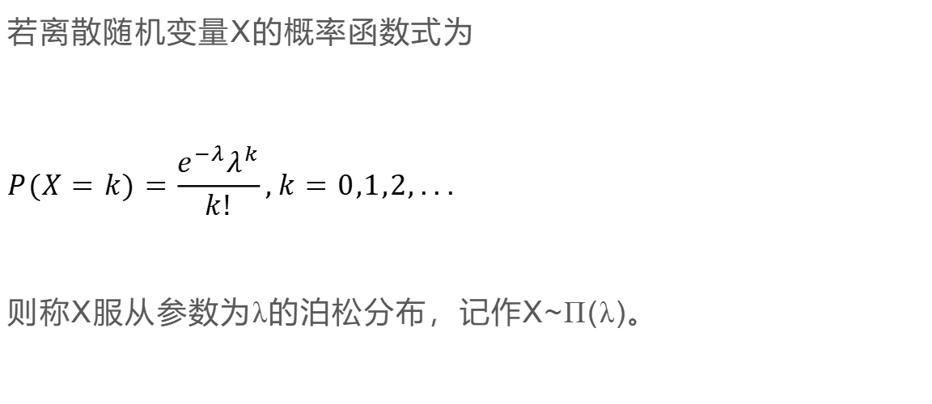
泊松分布
若离散随机变量X的概率函数式为
$$P(X=k)=\frac{e^{−λ}λ^{k}}{k!},k=0,1,2,...$$
则称X服从参数为λ的泊松分布，记作X~Π(λ)。

Slide 21
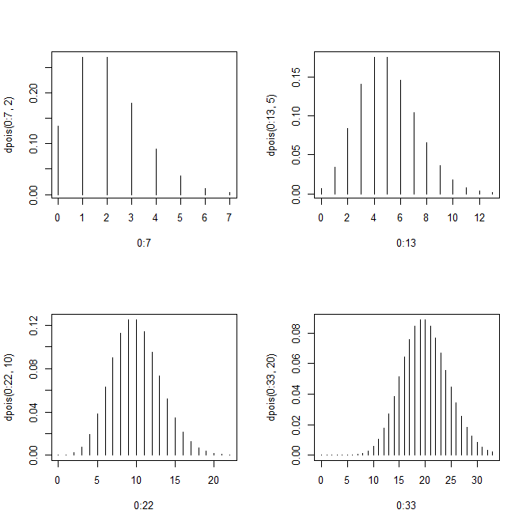
泊松分布的特征

Slide 22

泊松分布的总体均数和总体方差
均数$μ_{X}=λ$
方差$σ_{X}^{2}=λ$
标准差$σ_{X}=\sqrt{λ}$

Slide 23
软件R命令
产生一组随机数:rpois(n,lambda)
给定X值计算概率值并作图:dpois(x,lambda)
求分布函数值(面积):ppois(q,lambda)
根据面积求分位点:qpois(p,lambda)

Slide 24
泊松分布的概率计算
设某县10万女性每年平均45人(λ)新发乳腺癌。问：
1）某年有50名女性得乳腺癌的可能性有多大？
2）某年有超过50名女性得乳腺癌的可能性有多大？

Slide 25
泊松分布的图形特征
par(mfrow=c(2,2))
plot(0:7,dpois(0:7,2),type="h")
plot(0:13,dpois(0:13,5),type="h")
plot(0:22,dpois(0:22,10),type="h")
plot(0:33,dpois(0:33,20),type="h")

Slide 26
泊松分布的可加性(1)
x1<-rpois(10000,10)
x2<-rpois(10000,10)
y<-x1+x2
mean(y);var(y)

Slide 27
泊松分布的可加性(2)
x<-rpois(10000,10)
y<-x*2
z<-x/2
mean(x);var(x)
mean(y);var(y)
mean(z);var(z)

Slide 28
案例讨论

Slide 29
案例讨论题1
请问高尔顿钉板里的小球在装置底部形成什么样的统计分布？
小球落入中央槽的可能性有多大？

Slide 30
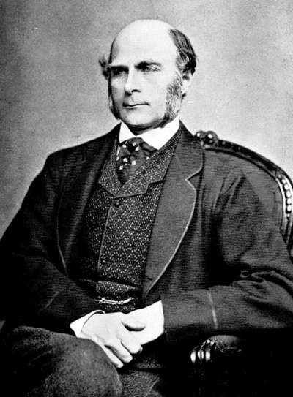
高尔顿
高尔顿是查尔斯·达尔文的表弟，英格兰维多利亚时代的博物学家、人类学家、优生学家、热带探险家、地理学家、发明家、气象学家、统计学家、心理学家和遗传学家。
他发明了一个叫做高尔顿钉板的装置
弗朗西斯·高尔顿爵士（1822－1911）

Slide 31
高尔顿钉板

Slide 32
高尔顿钉板里小球最终结果
？

Slide 33
1
2
3
4
5
6
7
8
9
10
11

Slide 34
案例讨论题2
研究者注意到双亲有支气管炎的20个家庭中有3个家庭的婴儿也患支气管炎，而全国的支气管炎发生率在一岁以内的孩子是5%。问上述数据与全国发生率之间的差异是有实质性的还是偶然性造成的。

Slide 35
案例讨论题3
上级规定适龄儿童必须接种某种预防疫苗，漏种率不得超过5%。事后分区考核，随机抽查20名适龄儿童，其中漏种者超过1名，即为不合格；其中无漏种者视为优秀。
(1) 某地区漏种率实为1%，问考核不合格的概率有多大？
（2) 某地区漏种率实为10%，问得以侥幸通过考核的概率有多大？
(3) 某地区漏种率实为6%，问被视为优秀的概率有多大？

Slide 36
案例讨论题4
如果人工心脏瓣膜置换15年仍然功能完备的概率为0.77，那么15年内其功能失效的概率为0.23。假设不同患者置换人工心脏瓣膜失败与否是相互独立的。在一个有500例患者的小组里，在15年内需要再次置换一个人工心脏瓣膜的人数X将服从怎样的统计分布？试绘制图形，并计算：1) P(X=115); 2) P(110≤X≤120)

Slide 37
案例讨论题5
将大量极其微小的颗粒随机撒在许许多多个面积相等的方格里，每个格子里平均有1.2个颗粒，问
(1) 没有这种颗粒的格子占百分之几
(2) 至少有4个这种颗粒的格子占百分之几
(3) 不多于2个这种颗粒的格子占百分之几

Slide 38
案例讨论题6:判断资料是否服从泊松分布？
某实验室观察300个样品的单位容积内细菌数，如下表所示，问该资料是否服从泊松分布？
x<-0:7;f<-c(26,51,84,70,42,15,9,3)
y<-rep(x,f);mean(y);var(y)
细菌数X | 0 | 1 | 2 | 3 | 4 | 5 | 6 | 7
频数f | 26 | 51 | 84 | 70 | 42 | 15 | 9 | 3

Slide 39
案例讨论题7
假设某水源的每毫升水里平均有细菌15个，从该水源分两次取样，每次取1ml水，再将两次样品混合进行细菌培养。问测得细菌总数35个甚至更多的可能性是多少？

Slide 40

选择题

